Slide 1
Análise de Tendências de Vídeos no YouTube (2017–2018)
Por país e categoria

Slide 2

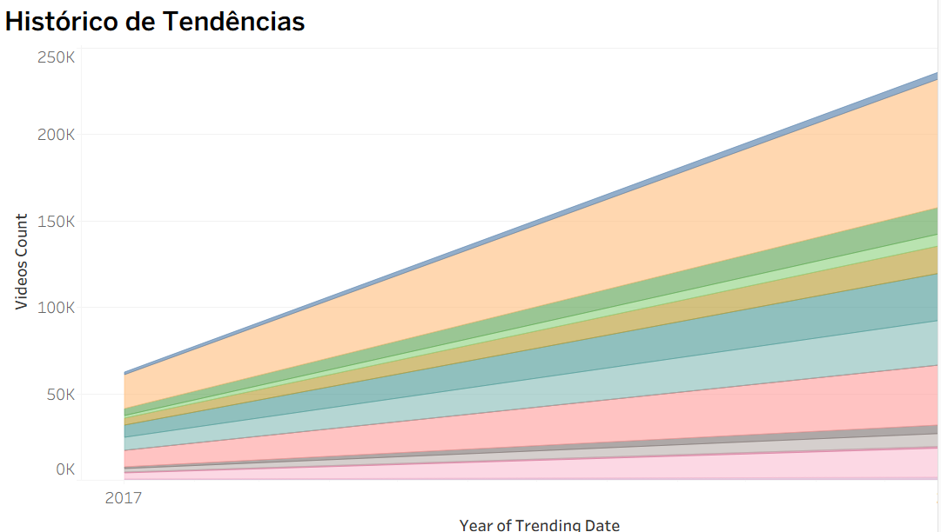
Crescimento de Vídeos em Alta
Gráfico mostrando o crescimento de vídeos de 2017 a 2018
Aumento constante no volume
Indicativo de maior engajamento global com a plataforma

Slide 3
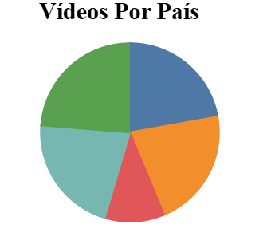
Participação por País
• Destaque: EUA, Índia, França
Eua
França
India

Slide 4
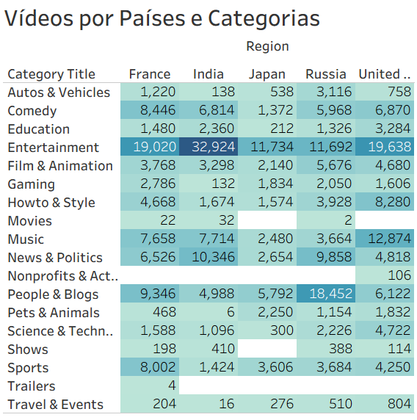
Categorias Mais Populares
• Top 3: Entretenimento, Música, Pessoas & Blogs

Slide 5
Comparativo País x Categoria
Entretenimento é a categoria dominante em todas as regiões
Pessoas e Músicas são as categorias que completam o top 3
França = Notícias e Política
EUA = Entretenimento, Música e Estilo de vida
Índia = Música, Política e Entretenimento

Slide 6
Conclusões
Expansão da plataforma globalmente
Adoção crescente em países emergentes para aumentar o número de visualizacões
Predominância de categorias de lazer e entretenimento
Estilo de vida é uma categoria mais atraente para o mercado americano do que aos demais países

